Slide 1
社區之美
401-22張晏慈

Slide 2
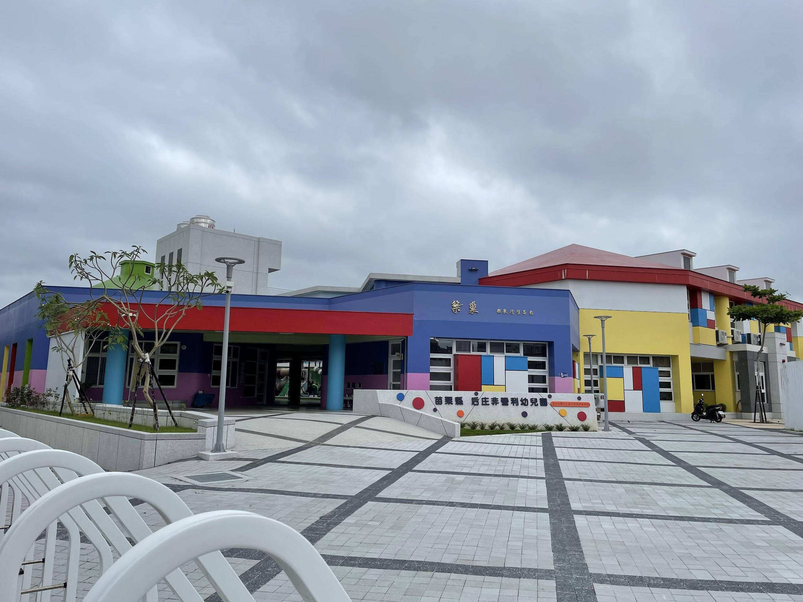
後庄幼兒園
后庄幼兒園:園舍以蜜蜂「築巢」為設計理念，希望能像蜜蜂為愛築巢一樣，讓孩童們在大小空間中自由穿梭，且備受溫暖和關愛，外觀五顏六色的設計讓人覺得可以安心的在這裡學習成長。

Slide 3
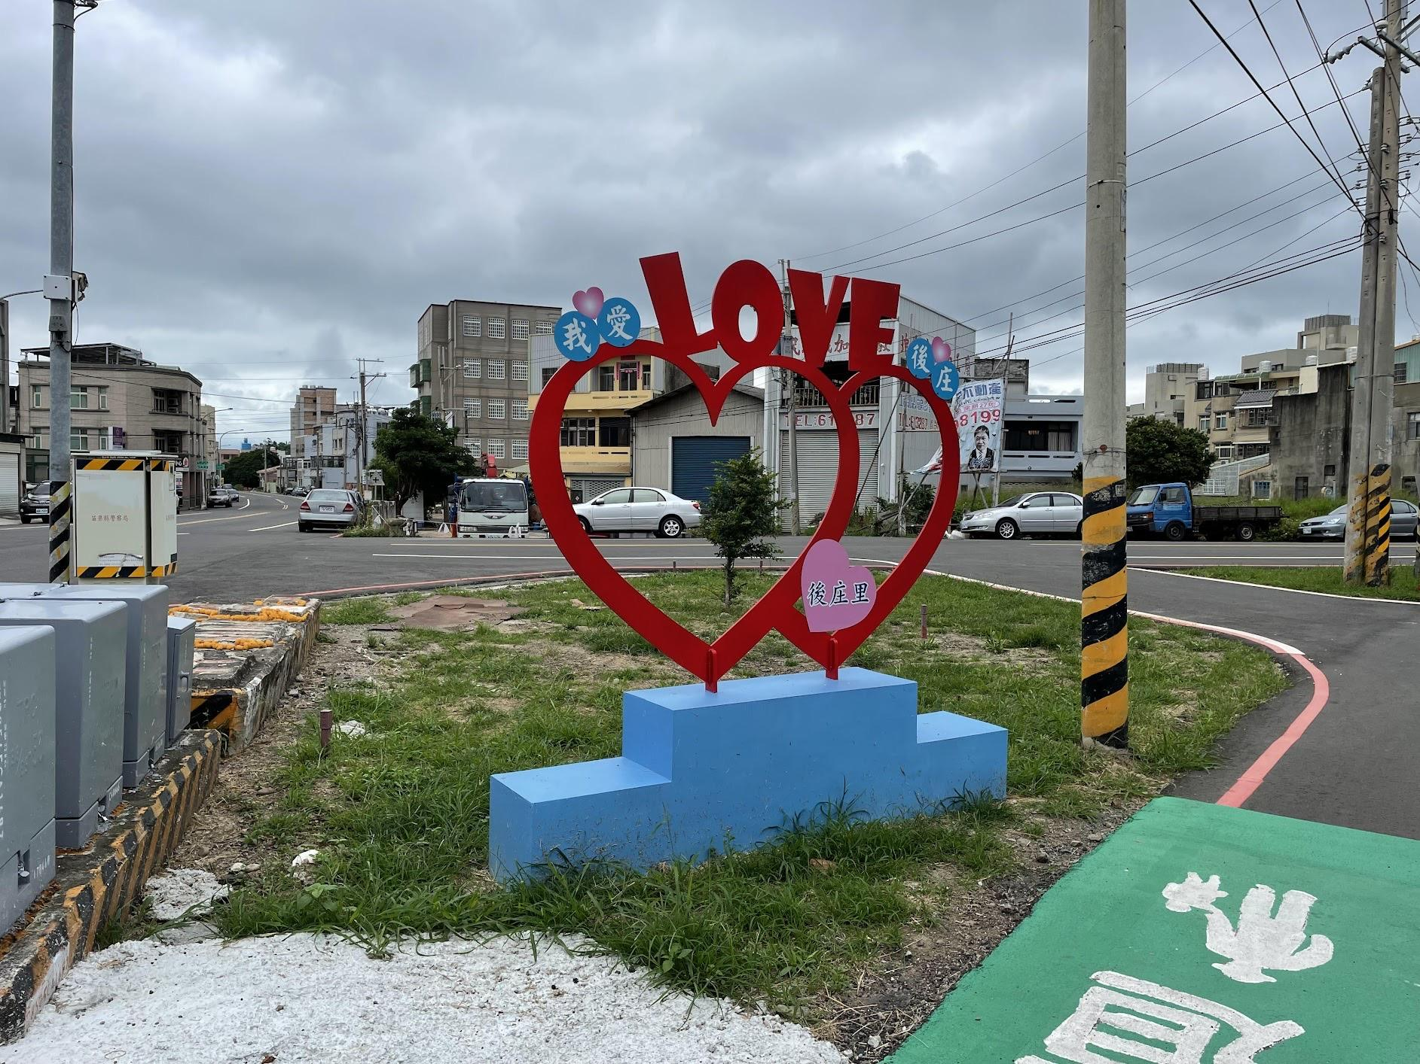
后庄心心相印藝術裝置園藝造景
它在里長家旁邊，一塊三角形的畸零地，種植了許多小矮樹叢，最特別的是它的大紅色又充滿喜氣的縷空造景，吸引許多路過的居民來拍照。

Slide 4
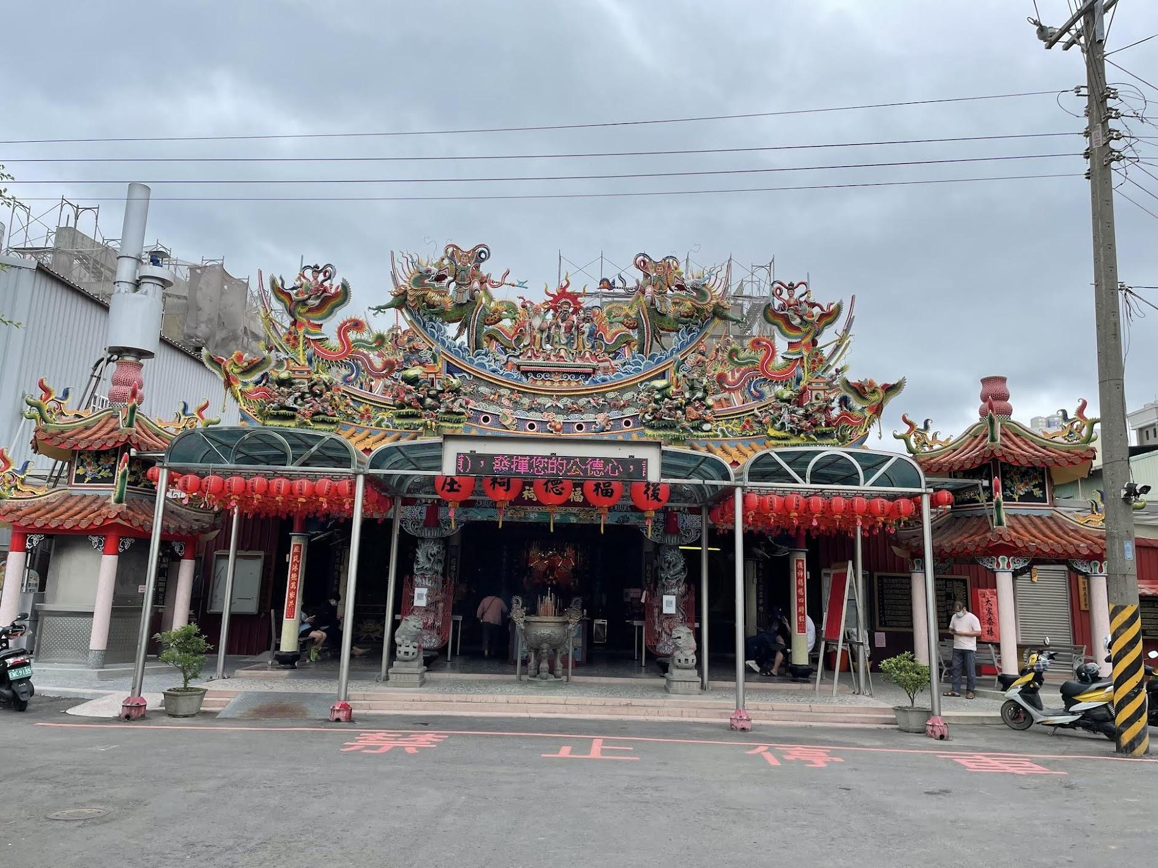
后庄福德祠土地公廟
裡面供奉許多神明，有掌管地方治安的土地公、掌管課業成績的文昌帝君、面貌慈悲為懷的觀世音菩薩和帶來財富的財神爺，土地公廟的樑柱上雕刻許多攀岩附壁的傳說神獸—青龍、鳳凰、白虎和玄武，每到農曆初一十五就有許多虔誠的信眾帶著水果、金紙前來燒香祈福。

Slide 5
謝謝大家！

